Slide 1
Status Report #36
2020. 07. 17 (Fri)
Tohoku Univ. M1
Tomomasa FUJIWARA
Writing abstract for JPS
Cosmic-ray measurement
Time walk correction
About next plan
金田さん,
アドバイス
ありがとうございます

Slide 2
Time walk correction
補正を行う方法を考えて, 解析をやり直した
補正前の
生のTOF vs. 各ch でのQDC相関
(但しペデスタル=0 pC )
紺色の線で挟んだ範囲を選択する
[pC]
[pC]
[pC]
[pC]

Slide 3
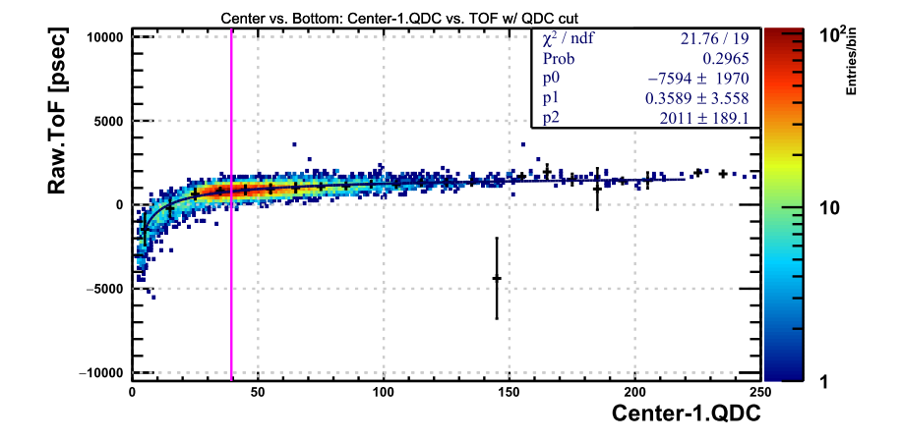

Time walk correction
横軸(QDC)に対して10pCずつの範囲に分割し, 縦軸(TOF)に射影
その分布にGaussian をフィット
得られるmean を点,
sigmaを誤差棒としたグラフを作る
このグラフに補正関数をフィット
補正関数は以下の式:
あるシンチレータ2本の組合せを考えるとき,
MPPCは全4ch
⇒ 4ch分の関数が得られる.
$$f\left(x\right)=\frac{p_{0}}{\sqrt{x−p_{1}}}+p_{2}$$
[pC]

Slide 4

Time walk correction
得られた補正関数4本と生のTOFから以下のようにして補正を行う
c_{i}: 各chに対する係数. Time walk には全チャンネルが寄与を持つ
⇒ 各chの寄与の大きさをバランスさせるようなもの(のつもりで入れた)
最終的なTOFの幅(Gaussian をフィットした際のσ)を最小にするような係数 c の組合せを探す
$$dec. TOF=raw.TOF−\sum_{i=1}^{4}{c_{i}f_{i}\left(QDC_{i}\right)}$$

Slide 5
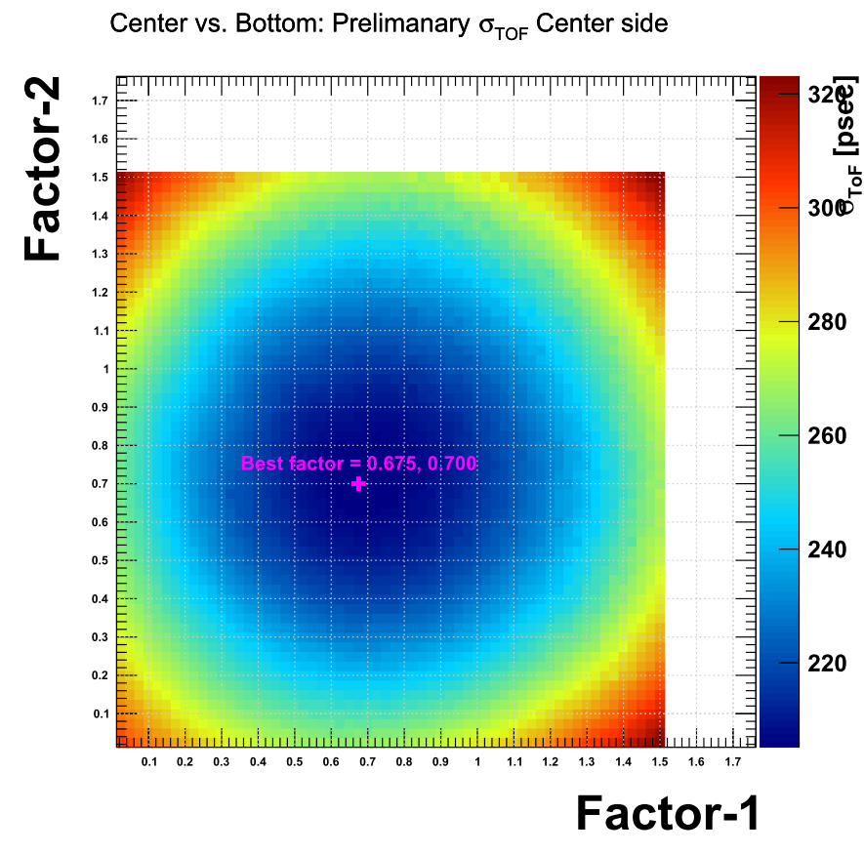
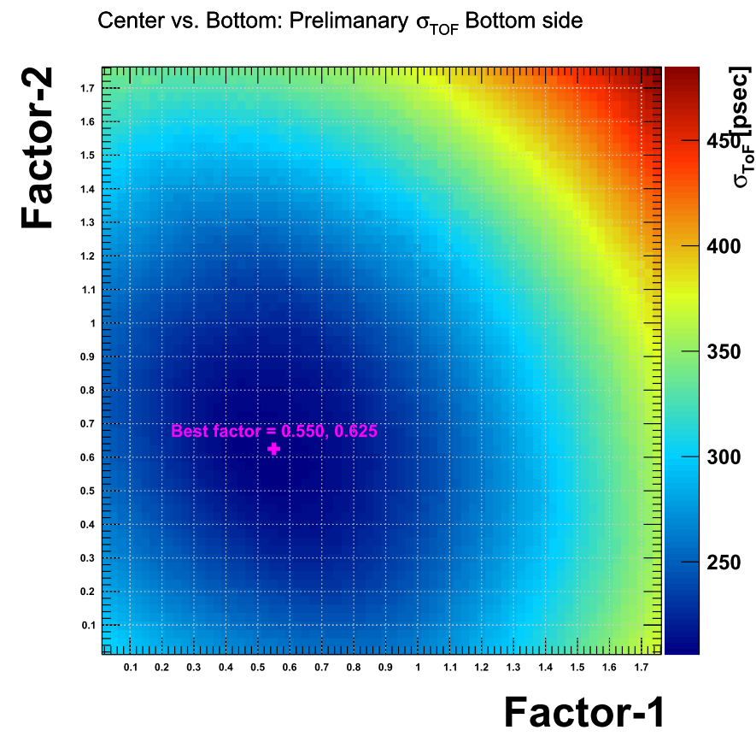
Time walk correction
Search best parameters
細かく刻んでみたが, かかる時間(~40 min.)に対してそこまで意味はなかった

Slide 6
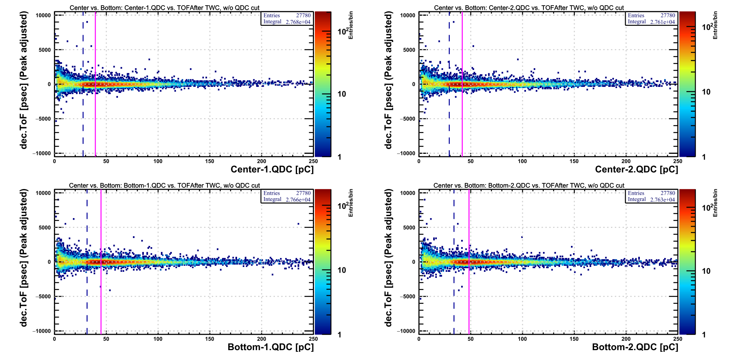
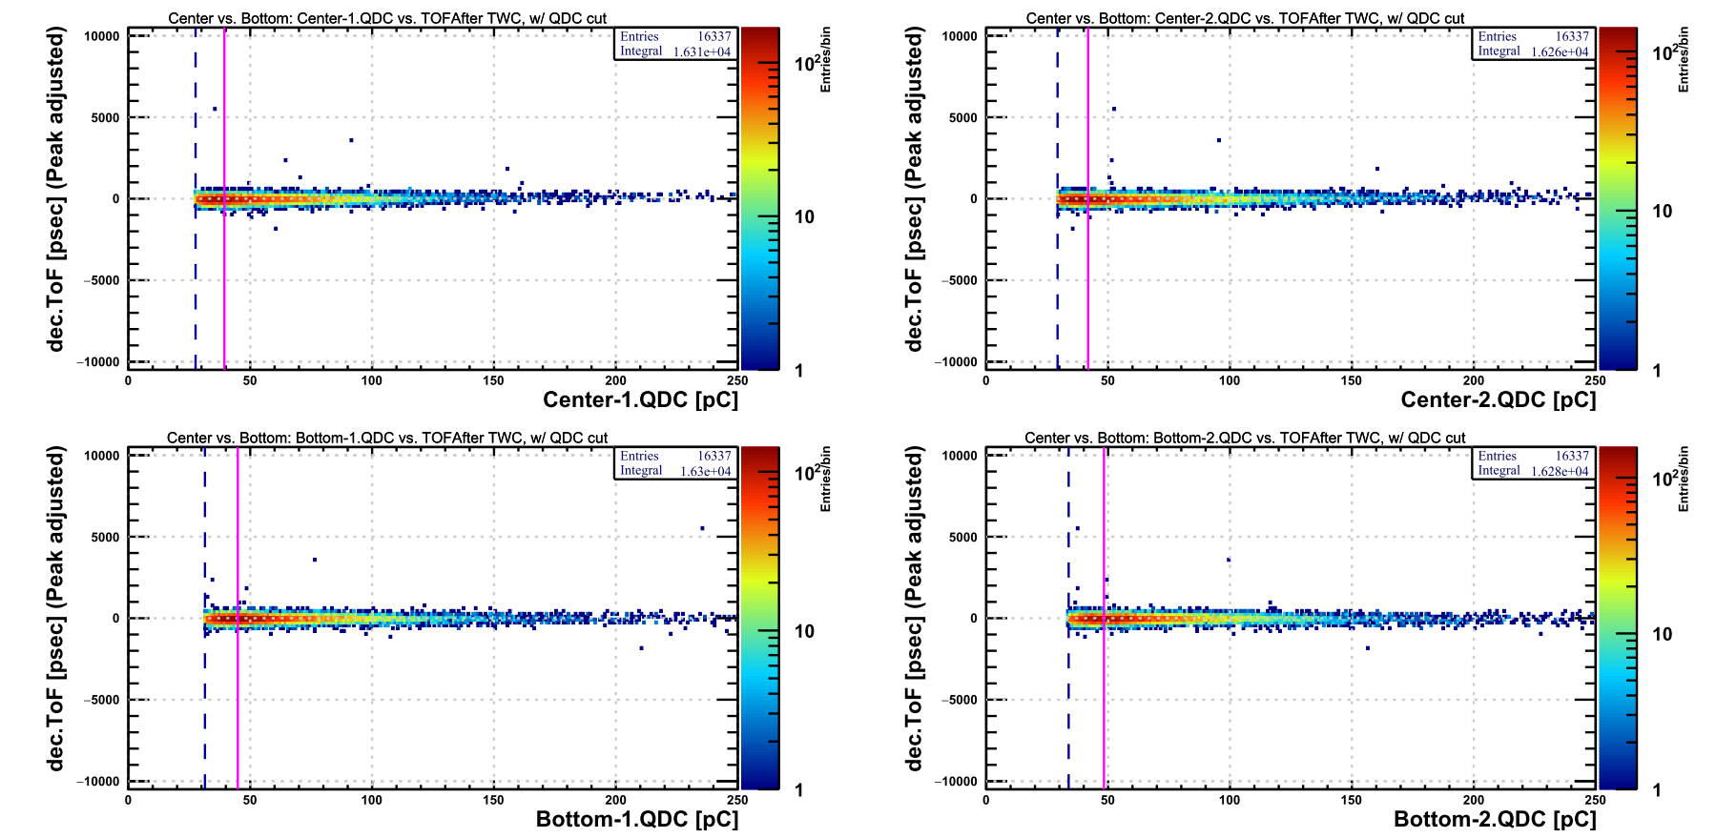
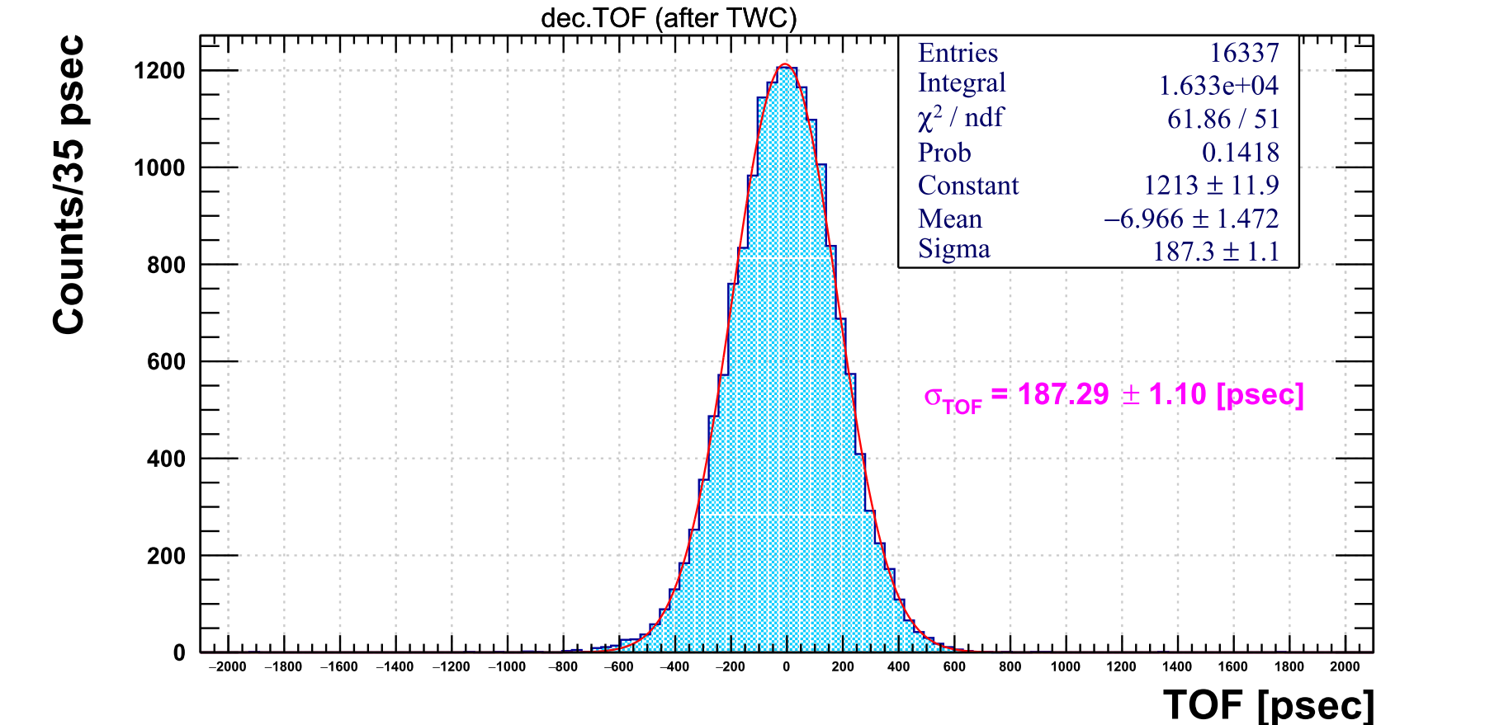
After correction
QDC cut
(Reject low QDC region)
1D TOF dist.

Slide 7
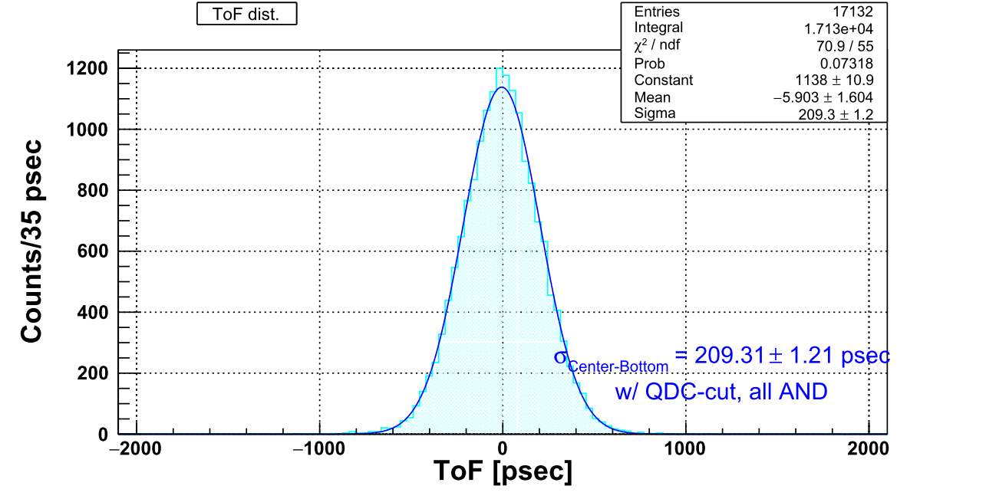
Comparison to previous method
QDCカットは基本的には同じ条件.
QDC>(分布QDCのピーク)×0.5

Slide 8
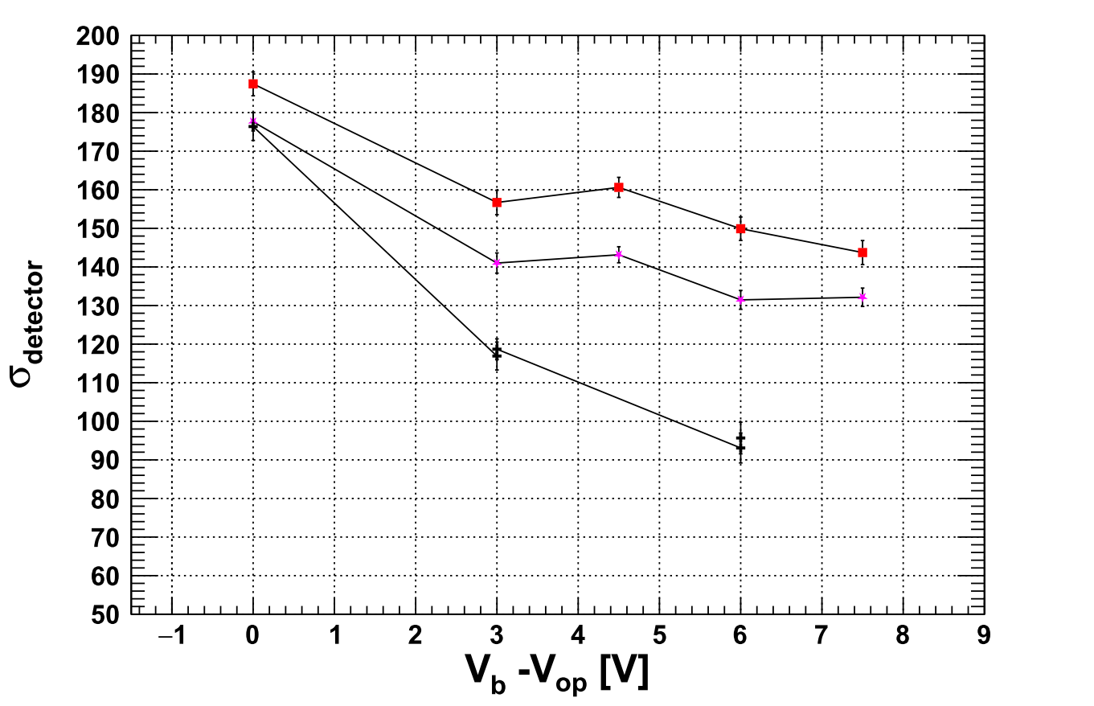
[psec]
結果(5^{t}×11^{w}のシンチレータのみ)
各点~15-20 psecの改善がみられるが,
やはり, 3月のデータより明らかに悪い
基盤を変えたことによる影響?
: Old method, New board
: New method, New board
: previous board (Taken at Mar.)

Slide 9
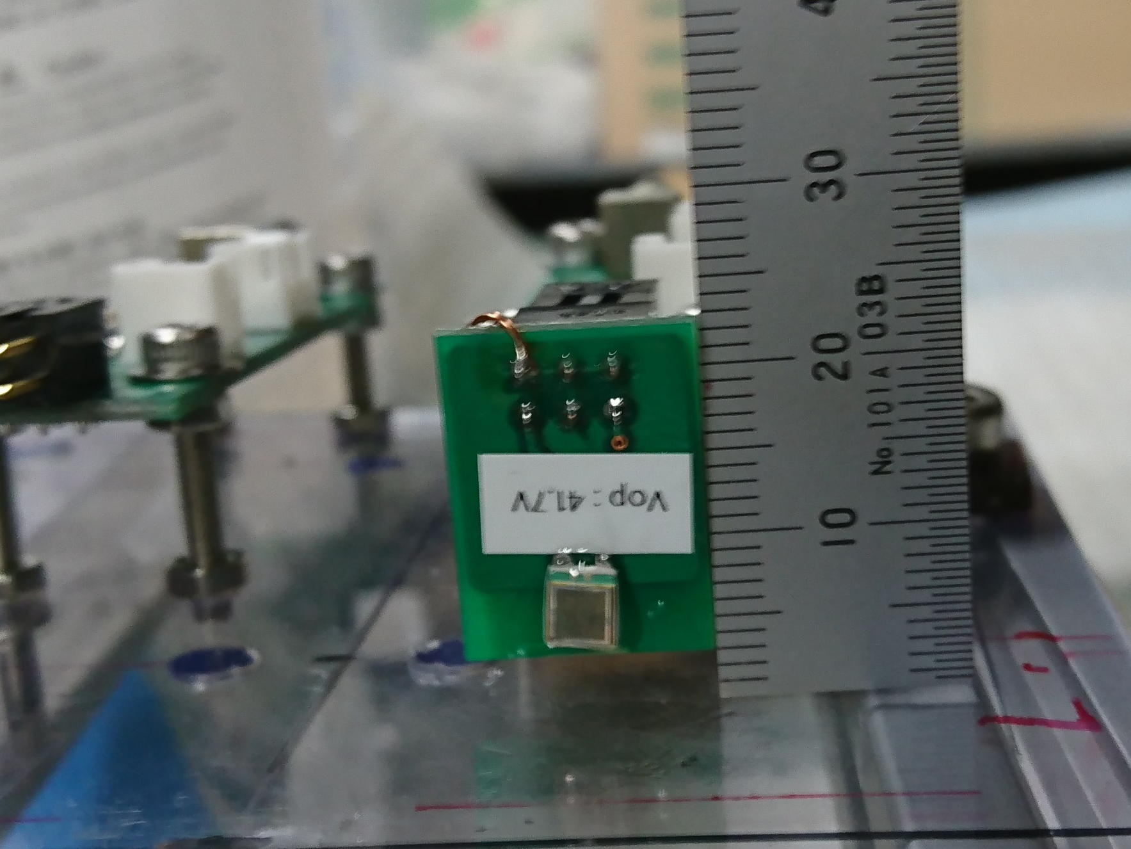
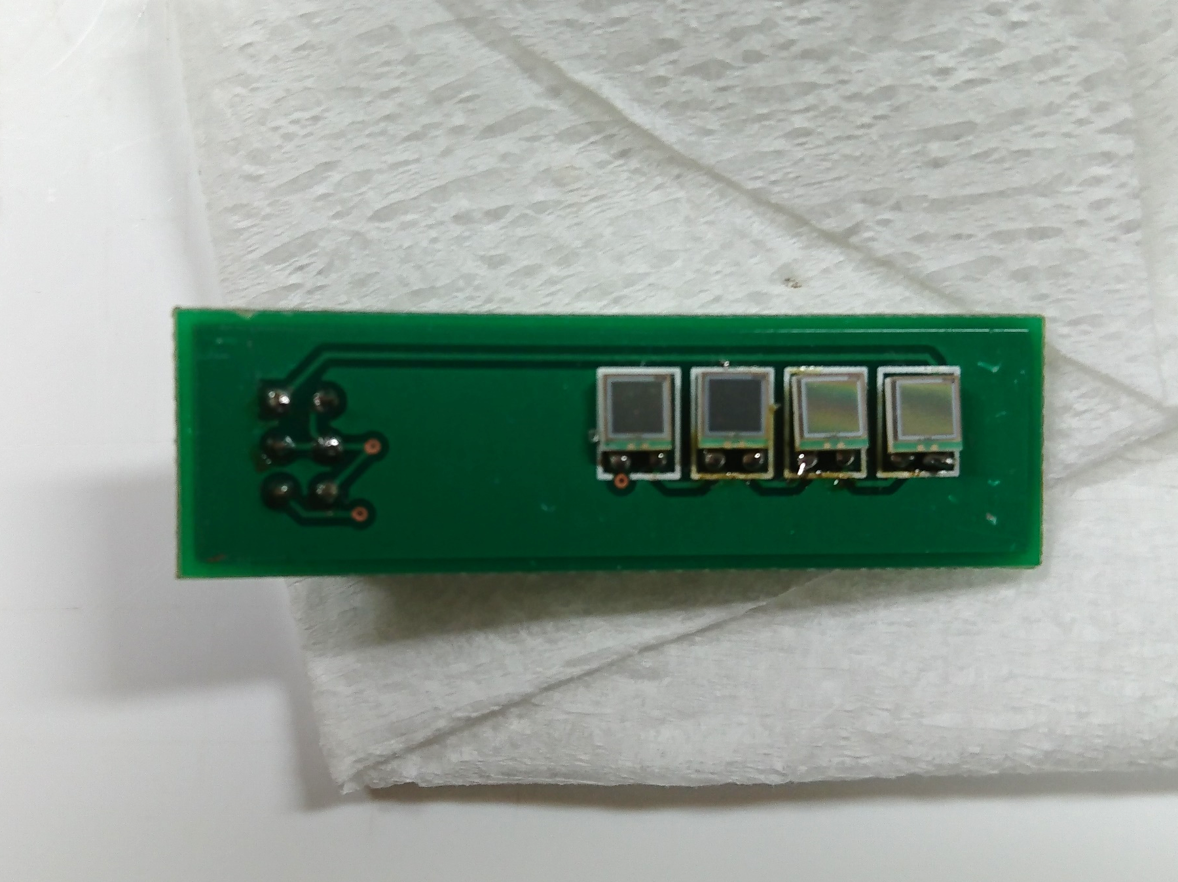
☆Previous board
☆New board (2020. Mar. ver)
~8 mm
⇑ MPPC – コネクタの距離が長すぎる??

Slide 10
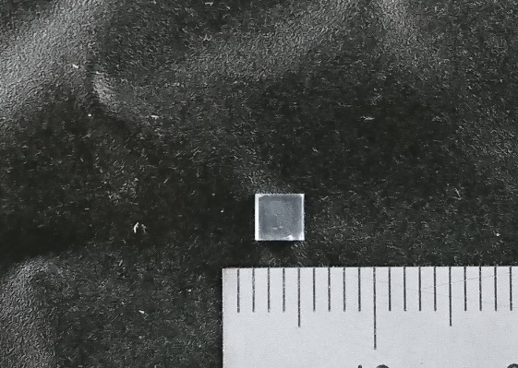
今後の測定の計画に関して
現在 ⇒ シンチレータ×3で宇宙線による取得を行っている
統計をためるのに要する時間 ⇒ ~4日/data set
電圧依存性を見る場合, 5点は取りたい ⇒ ~20day/set
時間がかかりすぎている.
β線源を使った測定に切り替えていく予定
現在取得しているセットが終了し次第, テストベンチの組み換え
~来週後半からデータを取り始めたい
10 mm
新しいテストベンチに使用予定のリファレンス用シンチレータ
(永尾さんから頂いた)

Slide 11
To do
Construct testbench
Geant4 simulation

Slide 12
Backup

Slide 13
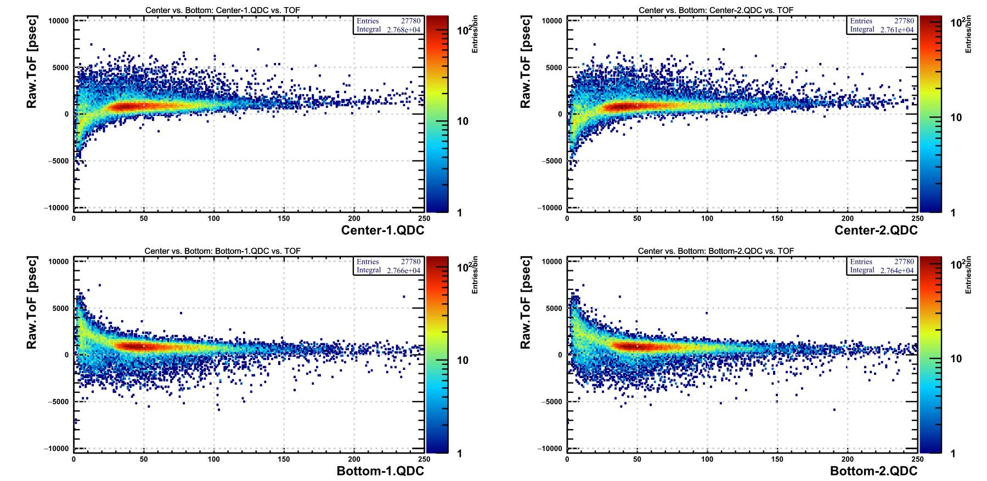

Slide 14
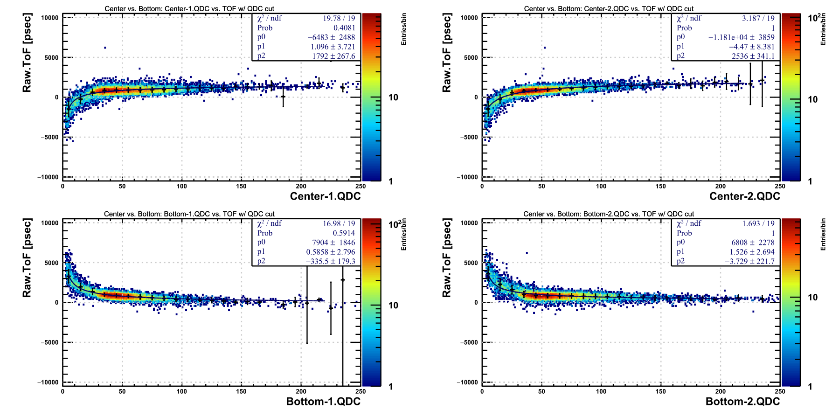

Slide 15
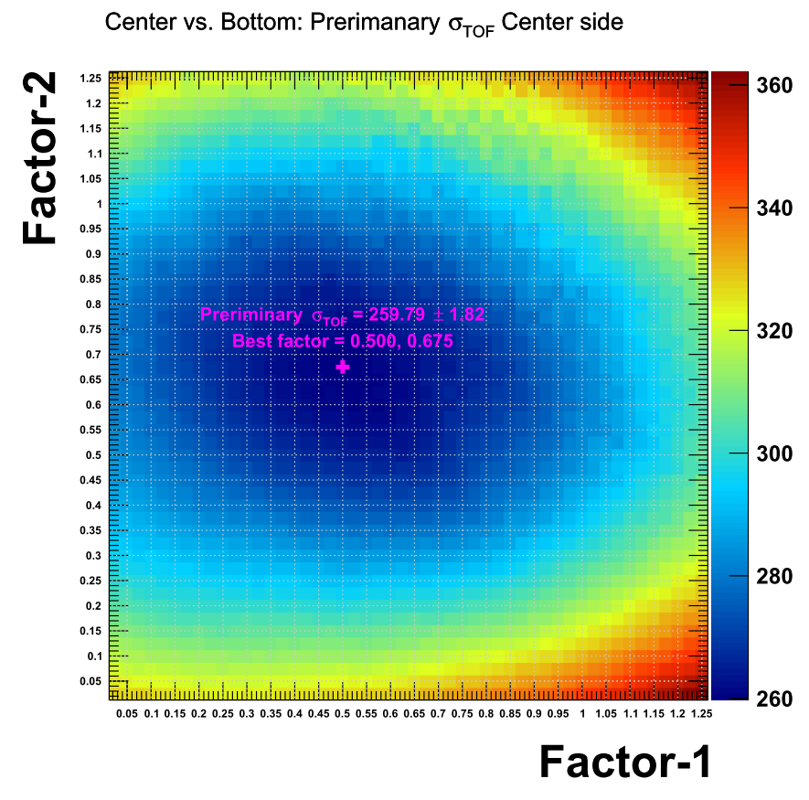
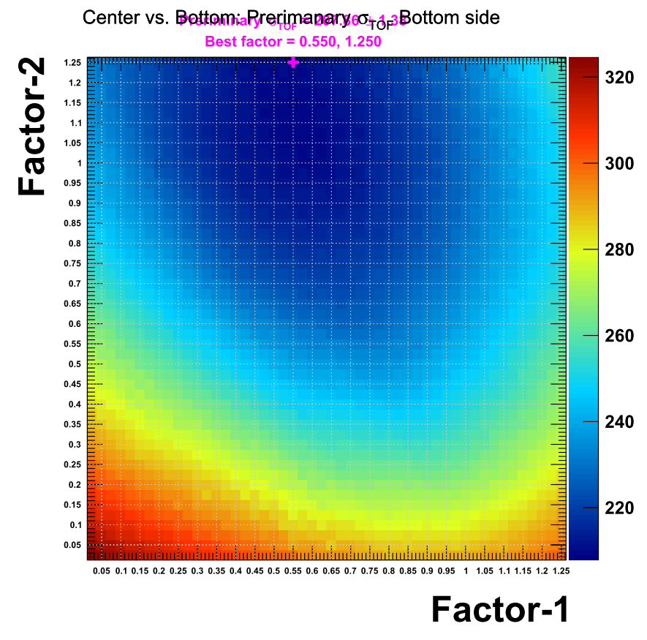

Slide 16
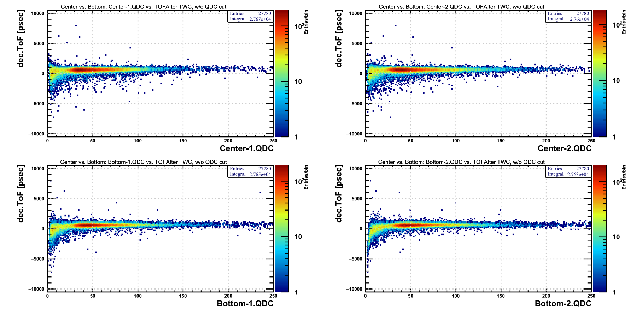

Slide 17
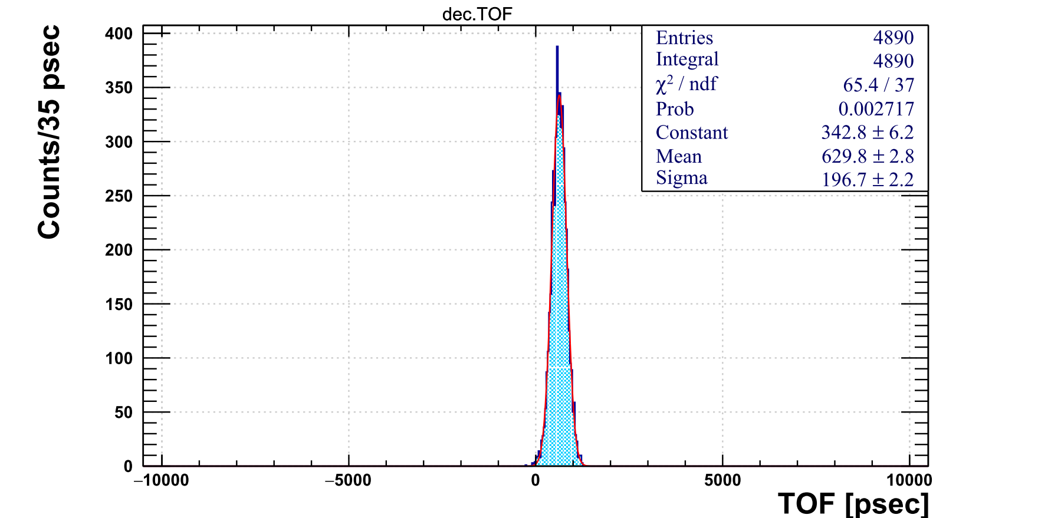

Slide 18
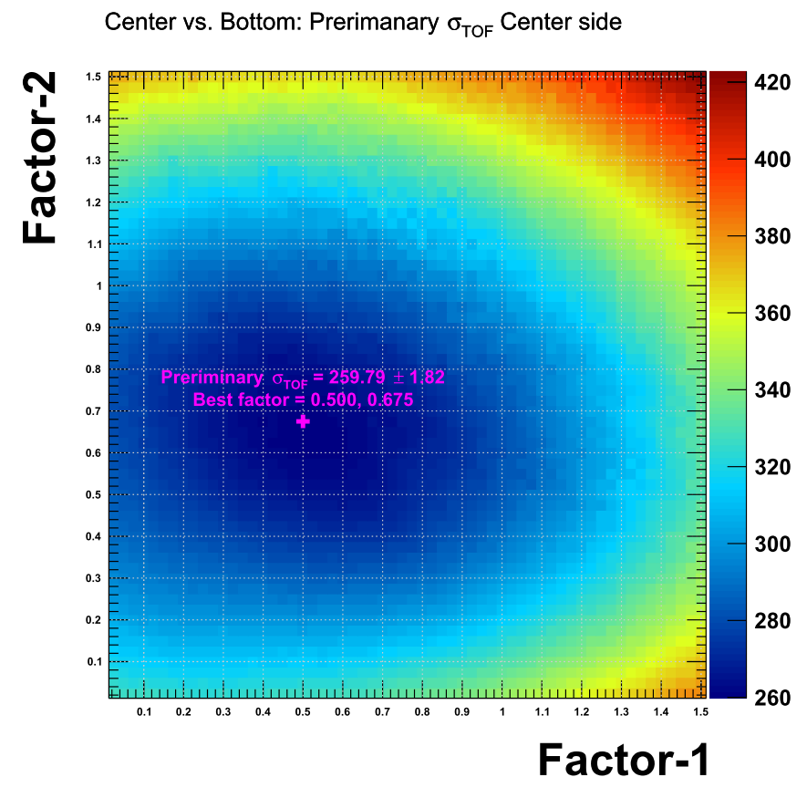

Slide 19
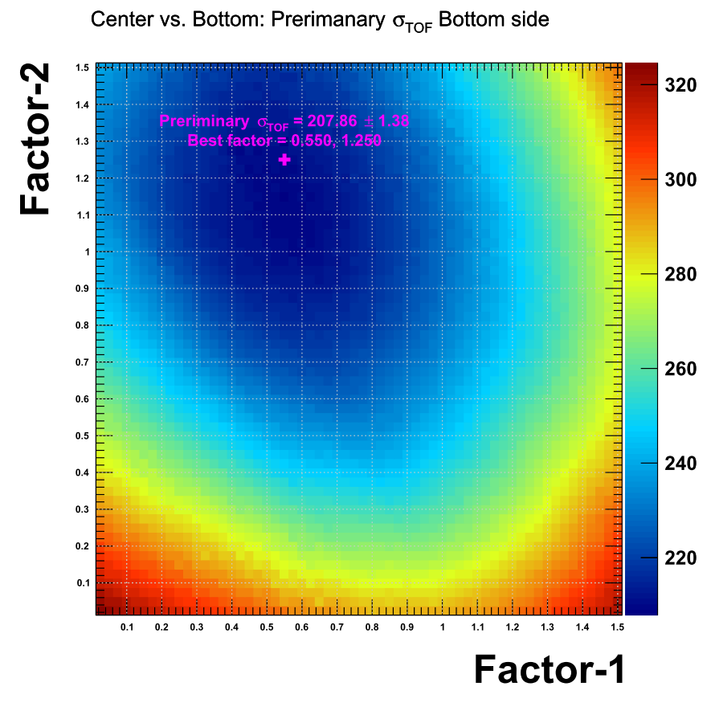

Slide 20
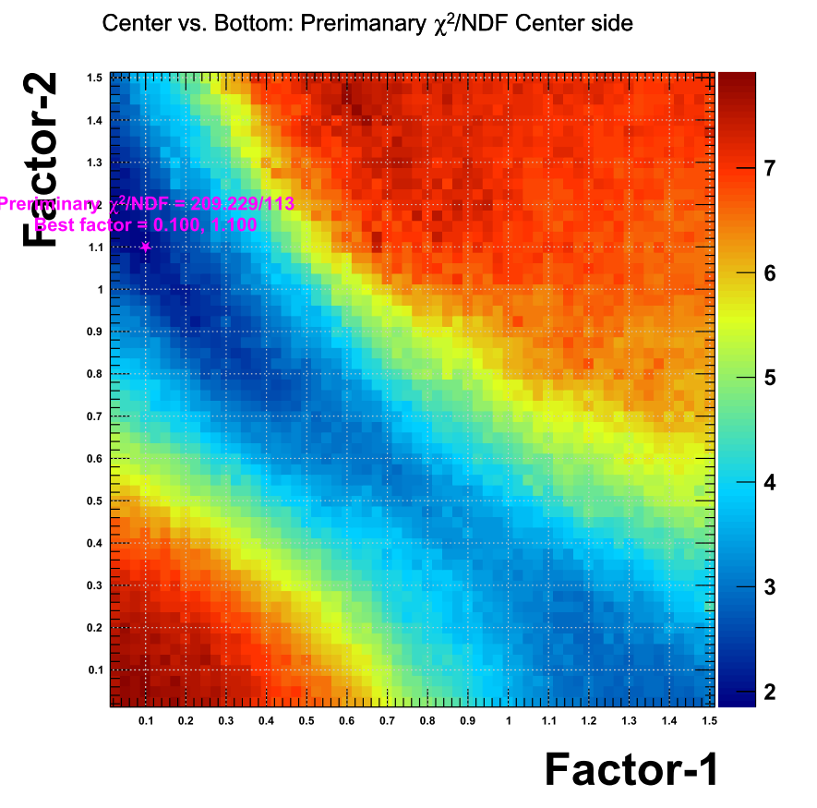
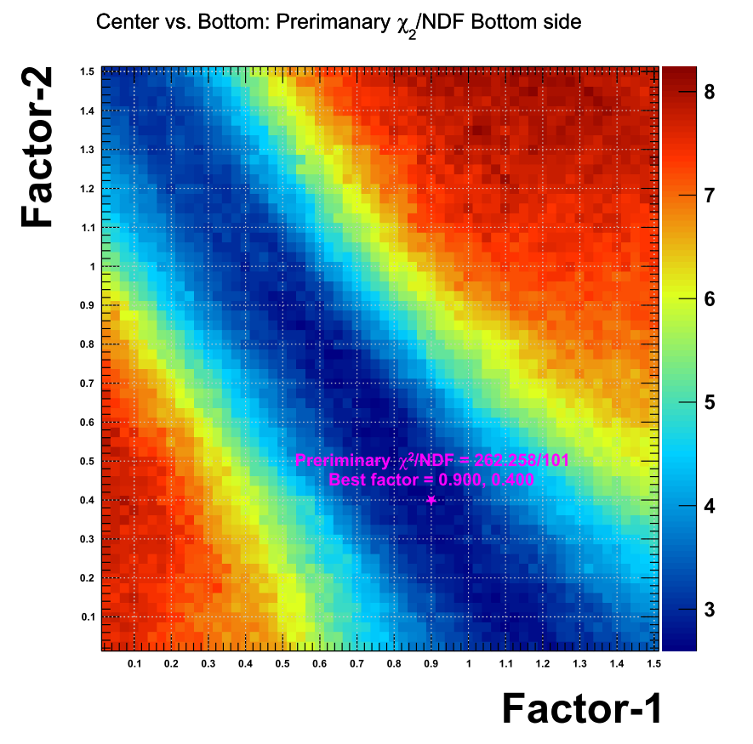

Slide 21
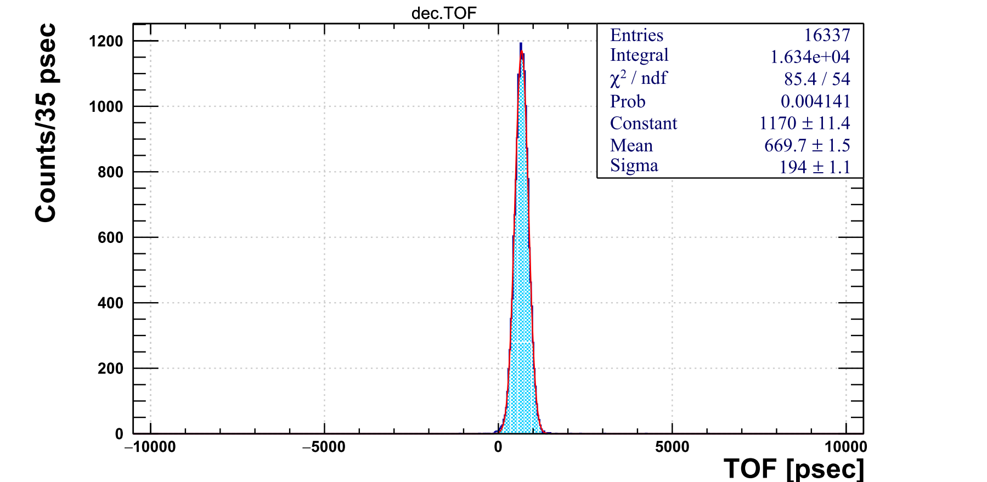

Slide 22
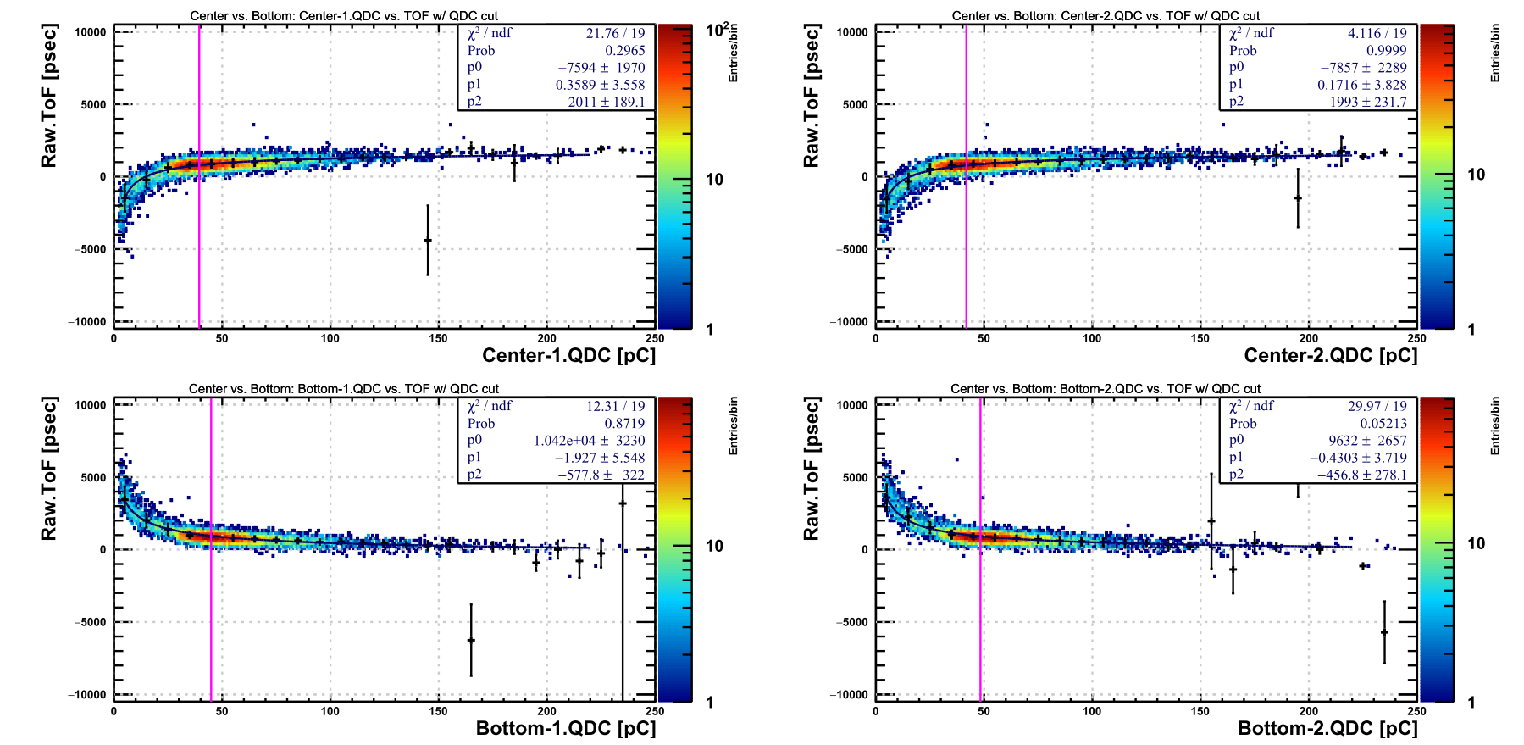

Slide 28
: Old method, New board
: New method, New board
: previous board (Taken at Mar.)

Slide 29
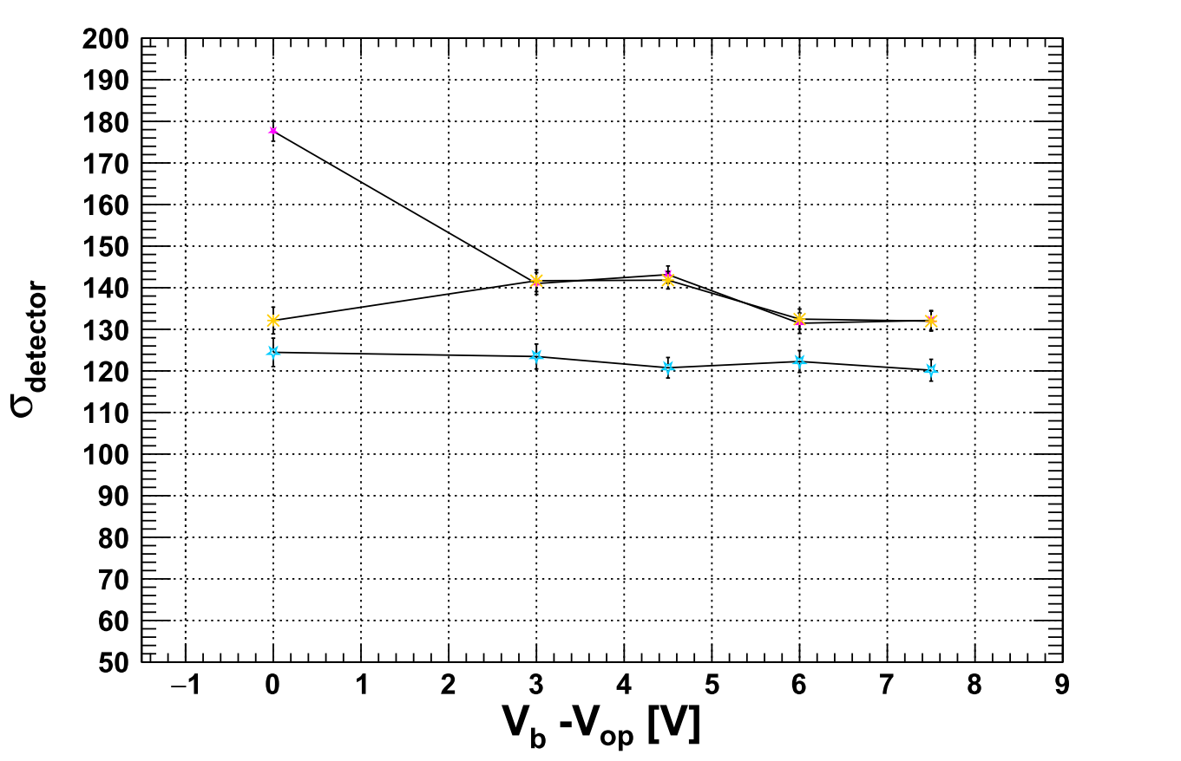

Slide 30
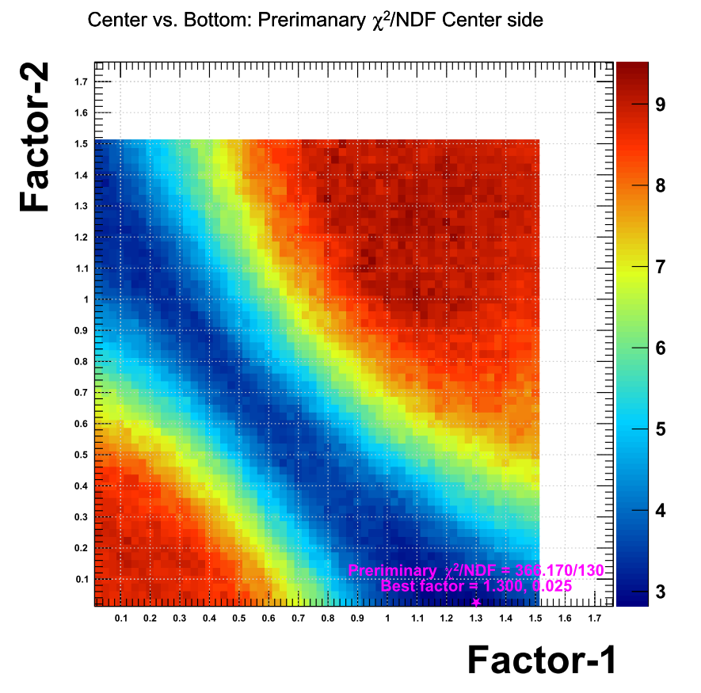
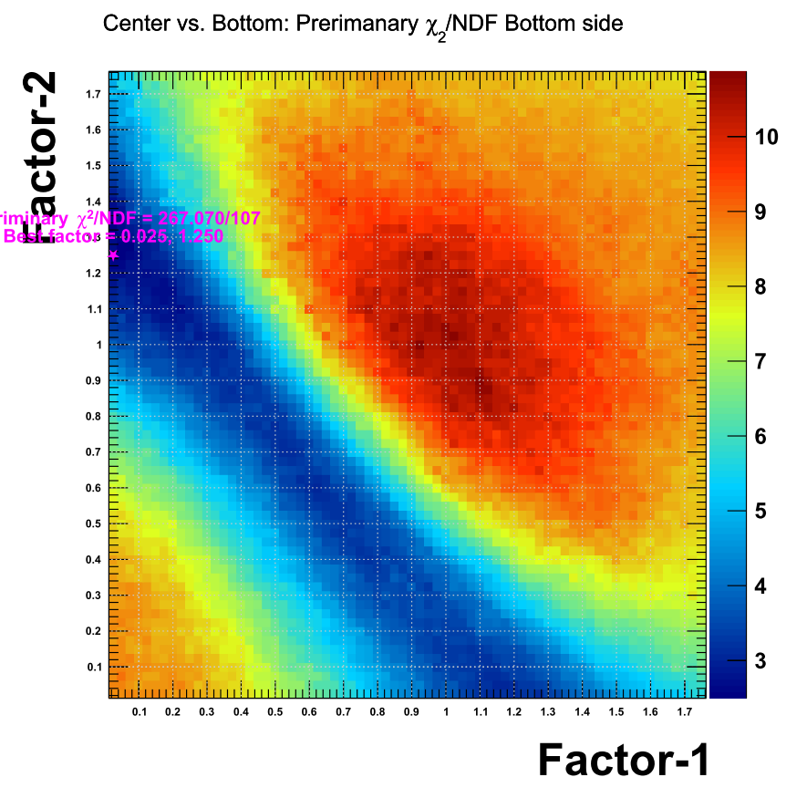

Slide 31
